Slide 1
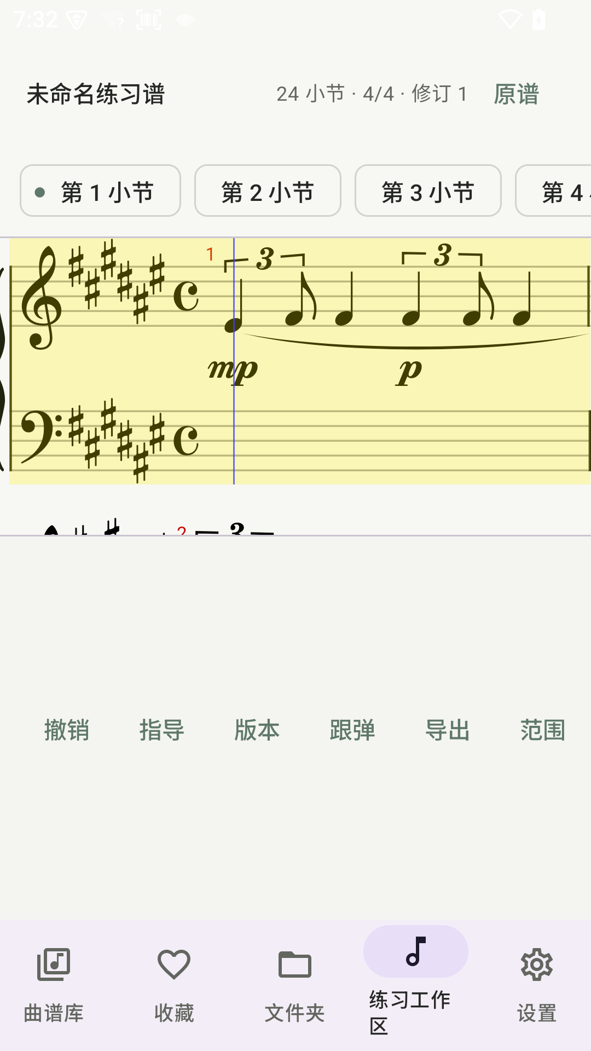
AI 主理人出道计划 · 产品方向 BP
Gpiano AI
24
让静态琴谱
变成适合自己练的琴谱
小节真实结构谱
为练习自有或已获授权琴谱的学习者，把单页琴谱转成可校正、可试听、可调整的个人练习材料。
本地优先
原谱不覆盖
可带走成果
125
指间流韵队 · 弓宇豪 / 胡锐
2026.08.21
项派生差异
Notes:
[Sources]
- PROJECT_BRIEF.md
- PROJECT_CHARTER.md
- docs/context-sync/current-status.md
- 比赛资料/基础信息/Gpiano-AI主理人出道计划报名帖.md
- 比赛资料/第三周/output/evidence/核心流程真机录屏说明.md
[/Sources]

Slide 2
市场前景与客户痛点
02
市场不靠新琴增长，机会在“已有琴谱如何被练起来”
01
看不懂难小节
反复试弹 / 找视频 / 等老师
原谱核对 + 小节定位
282.26
亿元
2024 年我国乐器产业总营收
想慢练、分手练
02
纸谱、音频、节拍器来回切
选段 + 变速 + 循环
⚠ 这不是 Gpiano 的 TAM
公开材料同时指出钢琴销量下滑。因此，我们不押注“多卖新琴”，先验证存量学习者反复练习既有曲谱的效率价值。
03
标准谱弹不动
跳过、手写、请人改谱
独立练习版本 + 差异
04
弹完不知哪里错
凭感觉或等下节课
事件级基础反馈（添头）
场景存在 ≠ 付费成立
下一步必须补证：学习者完成率、校正成本、再次使用意愿与实际付费偏好。
Notes:
[Sources]
- https://npo059087.npoall.com/news/itemid-170910.html（2024 年乐器产业总营收 282.26 亿元；页面同时指出钢琴销量下滑；访问 2026-08-21）
- https://openstd.samr.gov.cn/bzgk/std/newGbInfo?hcno=E1BD0318ADCA26ACA46465E5E812C74E（GB/T 44664-2024，2025-01-01 实施；访问 2026-08-21）
- 比赛资料/第三周/output/BP初步规划.md
- 比赛资料/基础信息/Gpiano-AI主理人出道计划报名帖.md
[/Sources]

Slide 3
为什么是我们
03
现有工具各自很强，但“自己的谱 → 可校正练习材料”仍有空位
可编辑练习材料
不是从空白 Demo 开始
Gpiano
已有 Android 本地琴谱库、阅读、书签、节拍器、备份与恢复底座。
专业制谱软件
目标卡位
核心闭环已可运行
真实 OMR → MusicXML/ScoreIR → 校正 → 选段练习 → 派生版本 → 导出。
flowkey
MobileSheets
短板写在台面上
用户效果、真实付费、多页 OMR 泛化与物理 MIDI 设备兼容仍待验证。
查看 / 跟练
团队：弓宇豪 / 胡锐
平台内容
用户自己的谱
Notes:
[Sources]
- https://www.flowkey.com/zh（课程、曲库、跟弹、慢速/循环/分手等公开功能；访问 2026-08-21）
- https://www.zubersoft.com/mobilesheets/（曲谱库、批注、曲单、翻页、音频与 MIDI 控制等公开功能；访问 2026-08-21）
- PROJECT_BRIEF.md
- docs/context-sync/current-status.md
[/Sources]

Slide 4
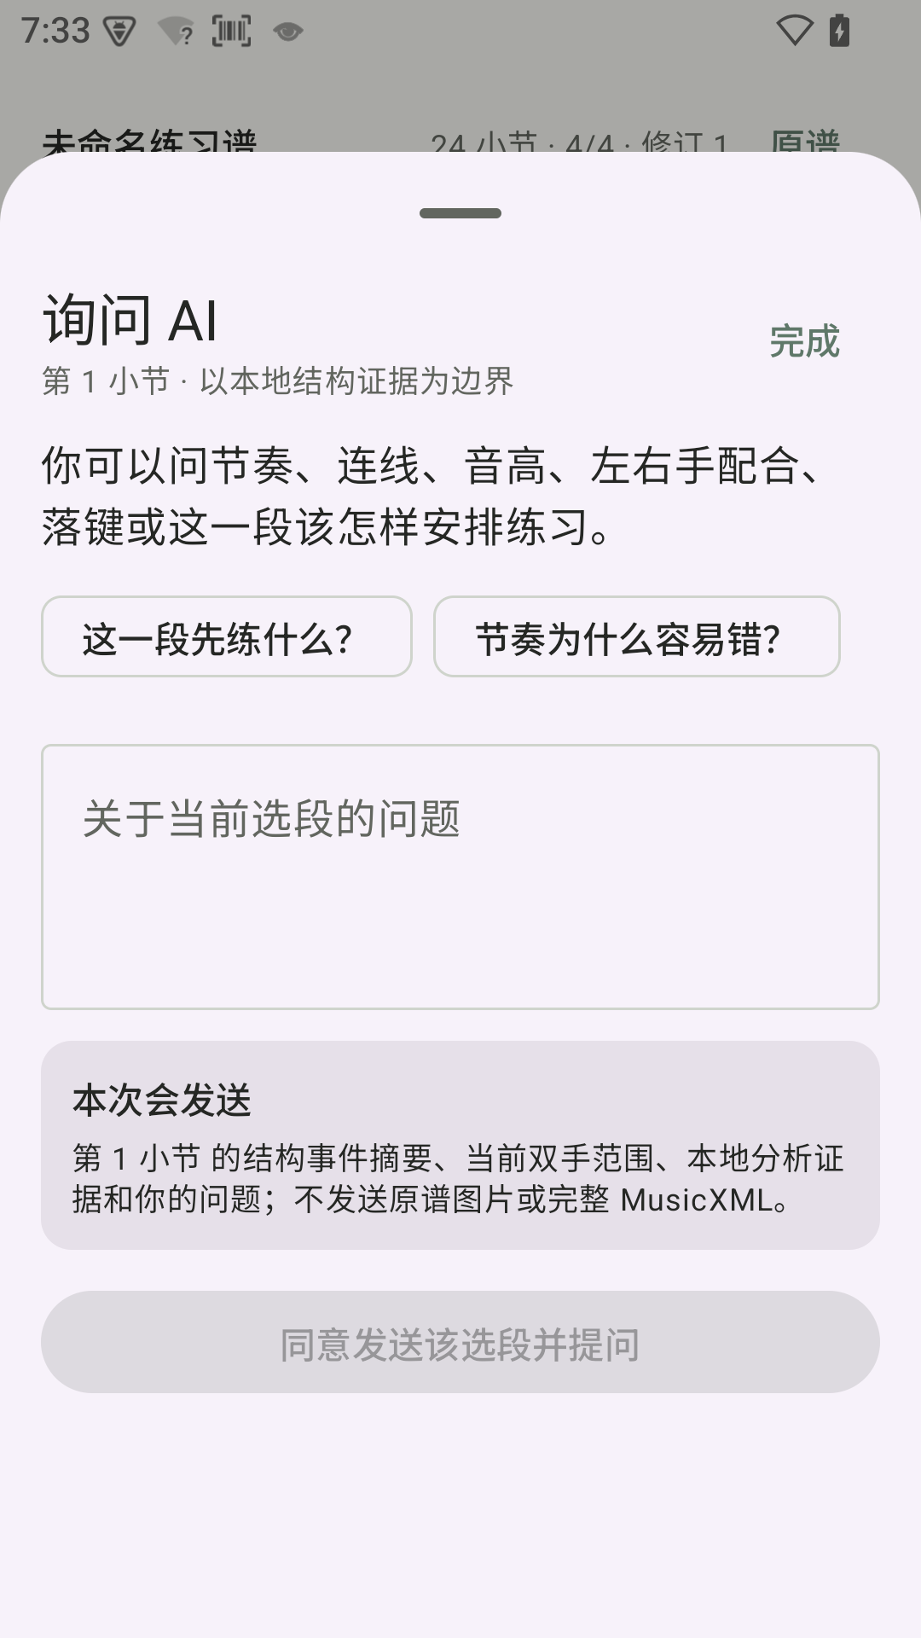
我们怎么赢
04
制胜点不是“模型更神”，而是让不确定结果始终可核对、可恢复
01
02
03
04
05
授权单页
OMR 草稿
核对 / 校正
选段练习
独立版本
结构化乐谱是统一底座
原谱 / 主谱 / 派生版分离
本地优先 + 逐次授权
播放、指导、编辑、派生与反馈都围绕同一小节和同一组事件；不让聊天答案脱离谱面证据。
任何建议先成为独立候选；用户可逐项审阅、校正、撤销和重做，主谱指针保持不变。
原谱与演奏记录默认留在设备；调用 AI 只发送当前选段的最小结构摘要，并保留本地降级路径。
可持续资产
可复用练习流程 · 校正样本 · 受约束编辑规则 · 可迁移数据格式
当前仍不声称已形成不可复制壁垒。
Notes:
[Sources]
- docs/decisions/ADR-0001-local-first.md
- docs/decisions/ADR-0008-structured-score-interoperability.md
- docs/decisions/ADR-0013-audiveris-omr-companion-and-job-model.md
- docs/decisions/ADR-0016-consented-score-ai-companion.md
- docs/decisions/ADR-0017-editable-practice-version-revisions.md
[/Sources]

Slide 5
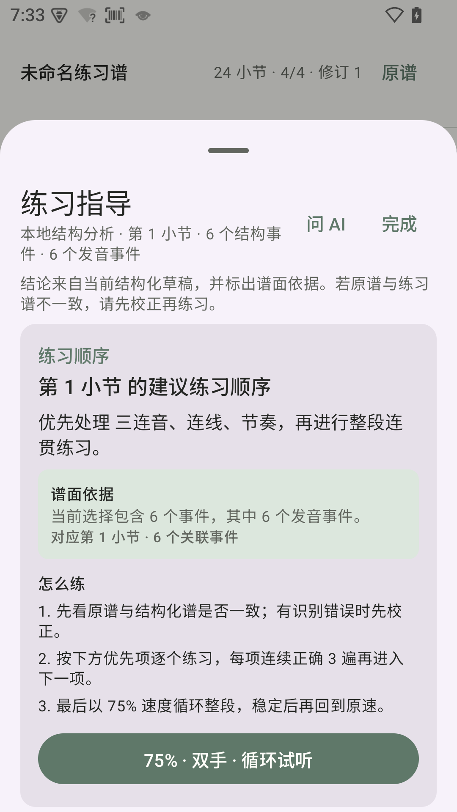
产品定义与核心价值
05
从“显示文件”到“围绕具体小节行动”的个人练习工作台
初学者
听懂、看懂并慢练难小节
选段试听 / 分手 / 变速 / 循环 / 谱面依据
独立练习者
课后处理一个具体卡点
先核对草稿，再按证据得到下一步动作
遇到可演奏性障碍者
得到当前弹得动的过渡方案
独立练习版 / 差异 / 试听 / 采纳或拒绝
四个可验收承诺
可核对
可练习
可调整
可追溯
边界：需先得到可用结构化草稿；不替代教师判断，也不是制谱软件级自由编辑。
Notes:
[Sources]
- PROJECT_BRIEF.md
- docs/product/requirements.md
- 比赛资料/基础信息/Gpiano-AI主理人出道计划报名帖.md
- docs/context-sync/current-status.md
[/Sources]

Slide 6
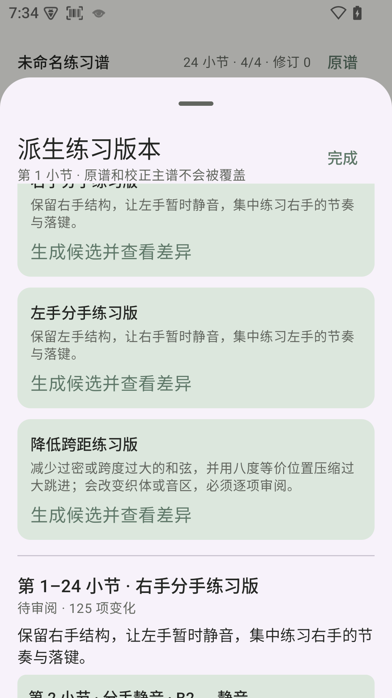
产品方案与交付物
06
核心闭环已在真机跑通，证据可回放、成果可导出
24
小节真实识别
1
派生独立修订
8:25
完整真机录屏
24+5+4
Android / OMR / AI 测试
v11 / v6
Room / .gpiano 恢复
真实 OMR 结构谱
本地证据指导
125 项派生差异
DeepSeek V4 Flash 已完成真实受约束请求；不据此声称教学效果。
Notes:
[Sources]
- docs/context-sync/current-status.md
- 比赛资料/第三周/output/evidence/核心流程真机录屏说明.md
- 比赛资料/第三周/output/evidence/gpiano-core-flow-2026-08-21.mp4
- docs/decisions/ADR-0017-editable-practice-version-revisions.md
- Screenshots captured from connected device BT_A800 on 2026-08-21
[/Sources]

Slide 7
商业模式与定价
07
先验证价值交换，再决定按次、练习包还是订阅
所有收费结论均为待验证假设
01
02
03
受控试用
早期产品
后续协作
转换 + 校正 + 选段练习 + 基础练习版
高频练习工具 + 可带走 MusicXML/.gpiano
教师 / 琴行向学员交付练习材料
验证：用户是否完成、是否愿意再用
测试：按次 / 练习包 / 订阅
验证：复用率与验收成本；非独立产品线
定价访谈只问三个问题
最愿为哪个结果付费？
偏好哪一种收费单位？
哪种失败成本会让你拒绝使用？
未获得原始回答前：不展示具体价格、不做收入预测、不写合作意向数量。
Notes:
[Sources]
- 比赛资料/第三周/output/BP初步规划.md
- 比赛资料/第三周/output/Gpiano-AI商业BP-初稿.md
- docs/context-sync/current-status.md
[/Sources]

Slide 8
产品规划与 ROADMAP
08
核心功能优先；MIDI 是添头，验证门槛决定是否进入下一阶段
T · 当前
T+1 · 4 周
T+2 · 8–12 周
比赛 MVP 可核验
学习者价值验证
可交付性验证
✓
单页 OMR / 校正
✓
≥2 位完整流程
✓
扩展 OMR 样本与准确率口径
✓
选段播放 / 证据指导
✓
记录完成率与中断点
✓
优化校正与多页路径
✓
派生版编辑 / 撤销重做
✓
量化校正成本
✓
交付方式 / 收费单位测试
✓
Room v11 / 备份 v6
✓
再次使用与定价偏好
✓
真实 MIDI 仅作兼容加分项
已通过：真机流程与恢复证据
通过：每项有原始记录和优先级
通过：指标、失败阈值、止损决策齐全
排序原则：用户完成核心闭环 > 校正效率与结果可信 > 多页/更多编辑 > 物理 MIDI 兼容。
Notes:
[Sources]
- PROJECT_CHARTER.md
- docs/product/requirements.md
- docs/context-sync/current-status.md
- 比赛资料/第三周/output/BP初步规划.md
[/Sources]

Slide 9
落地计划与资源需求
09
把“能演示”推进为“有人完成、愿意再用、可以交付”
08/22
完成 ≥2 位学习者完整流程
本阶段需要的资源
授权状态、操作录像/观察、原话、中断点
•
2–3 位学习者 + 授权样本
•
1 位钢琴教师 / 乐理人员
08/22
剪出 ≤2 分钟项目介绍视频
定位、亮点、真机证据、边界一致
•
OMR / AI 测试资源
•
Android 真机；MIDI 设备后置
08/23
定稿 BP + 更新 AIBBS + 队长提交
最终文件、更新稿、提交凭证归档
团队与职责
09/06
完成首轮产品/收费单位复盘
弓宇豪 · 产品 / Android / 集成
胡锐 · 产品验证 / 内容 / 商务协同
问题优先级、继续/暂停指标、下一版范围
职责需由团队最终确认；BP 不虚构外部合作或收入。
Notes:
[Sources]
- 比赛资料/第三周/input/任务说明.md
- 比赛资料/第三周/input/AI主理人—产品方向BP模板.md
- 比赛资料/第三周/output/BP初步规划.md
- 比赛资料/基础信息/Gpiano-AI主理人出道计划报名帖.md
[/Sources]

Slide 10
风险、依赖与下一步
10
不把不确定性藏起来：每项风险都有触发阈值与止损动作
风险
当前事实
缓解 / 止损
OMR 泛化
仅验证清晰单页
扩样本并统计校正成本；复杂谱无数据不承诺
用户价值
尚无完整学习者记录
若无法完成或不愿再用，先修核心路径而非加功能
AI 解释
真实 Flash 调用 ≠ 教学有效
逐次授权 + 本地降级；教师评测前不宣称效果
商业闭环
无价格 / 付费 / 意向证据
先验证收费单位；无价值交换则暂停商业扩张
部署与许可
Audiveris companion / AGPL
源码与许可边界进入交付清单；不可满足则停用部署
MIDI 兼容
仅屏幕测试输入
作为加分项后置，不阻塞核心练习闭环
下一步唯一关键问题
当学习者卡在自己的某一小节时，Gpiano 是否真的降低练习阻力，且校正成本可接受？
Notes:
[Sources]
- docs/context-sync/current-status.md
- docs/decisions/ADR-0013-audiveris-omr-companion-and-job-model.md
- docs/decisions/ADR-0016-consented-score-ai-companion.md
- 比赛资料/第三周/output/BP初步规划.md
[/Sources]

